Slide 1
Challenge
Data Science II: Machine Learning para la Ciencia de Datos
Alumno: Javier López Malone
Prof.: Daniela Putrino
Tutor: Virginia Marich
Coderhouse - junio de 2024

Slide 2
Predicción de suscripción a plazo fijo
Objetivo
Generar un modelo de predicción de suscripción al producto bancario por parte de un cliente.
Fuente del dataset Moro,S., Rita,P., and Cortez,P.. (2012). Bank Marketing. UCI Machine Learning Repository. Bank Marketing | UCI Machine Learning Repository

Slide 3
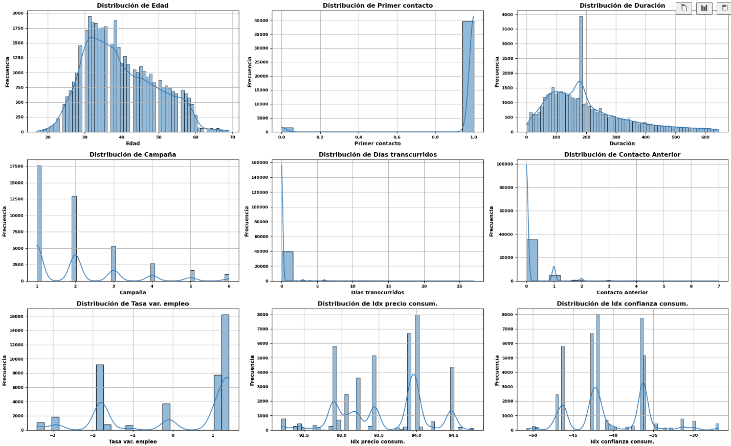
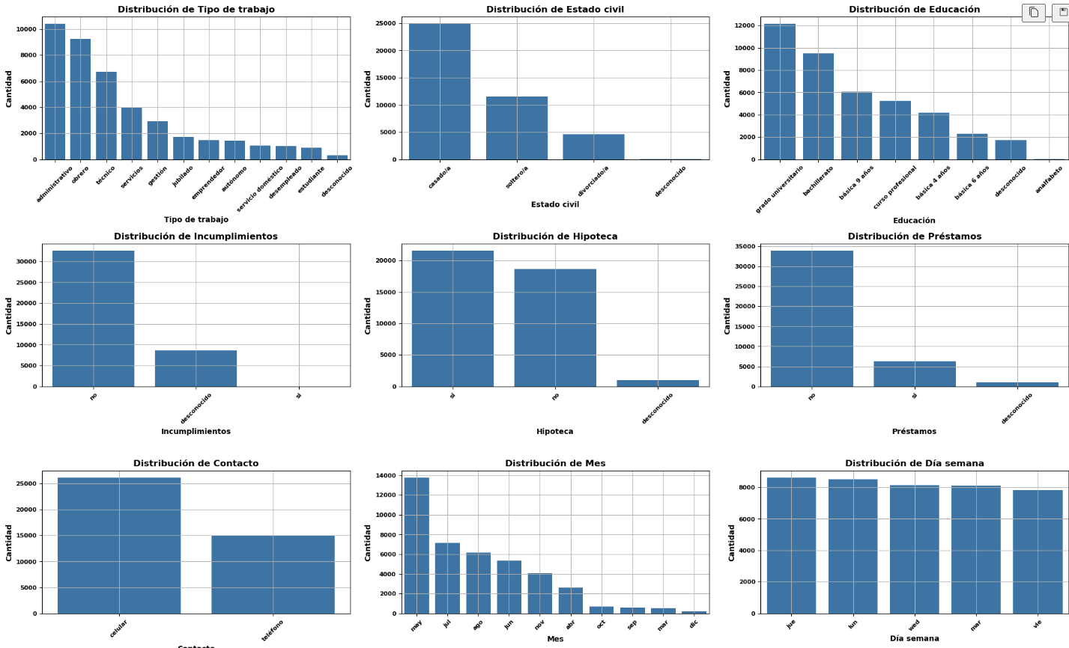
Predicción de suscripción a plazo fijo
Se parte de un dataset con 21 características y más de 41.000 respuestas de clientes a una campaña de marketing.

Slide 4
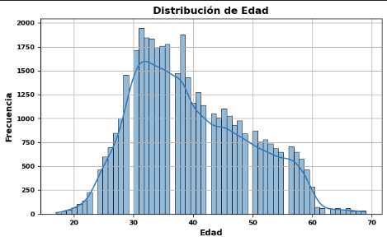
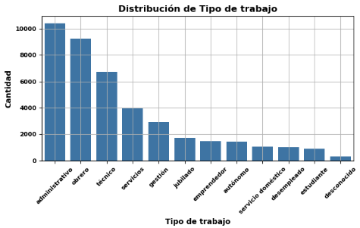
Predicción de suscripción a plazo fijo
Se realiza el análisis exploratorio del dataset. Evaluando la distribución de cada característica, tanto variables numéricas como categóricas.

Slide 5
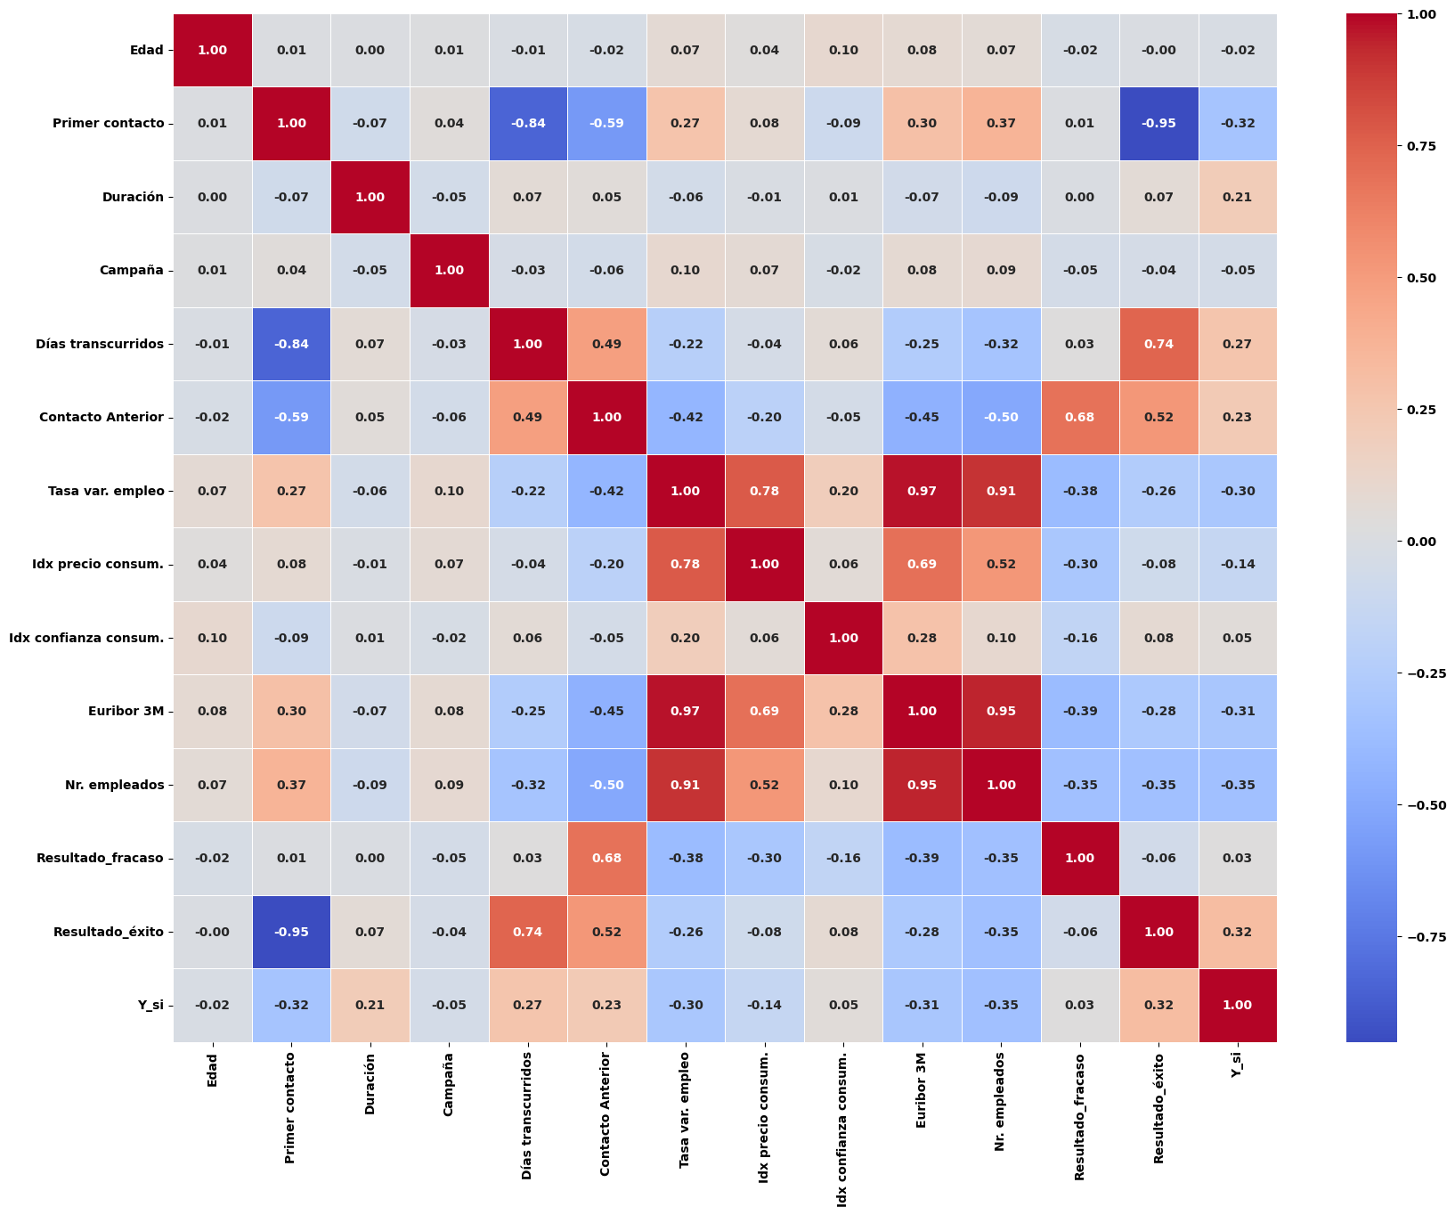
Predicción de suscripción a plazo fijo
Se evalúan los gráficos con el objetivo de encontrar relación entre variables.
Se obtienen los insights para poder entrenar el modelo.

Slide 6
Predicción de suscripción a plazo fijo
Links hacia el proyecto:
Colab
Github

